Slide 1


Slide 2

INFILOGIC
EIDER FRANCESCO OJEDA JAIMES JEAN MANUEL GALVIS

Slide 3
AGENDA
Planteamiento de la situación problemática
Objetivos
Fundamentación teórica
Metodología
Resultados
Conclusiones
Observaciones

Slide 4
PLANTEAMIENTO DE LA SITUACIÓN
PROBLEMÁTICA
Con el paso del tiempo los niños han empezado a usar la tecnología desde una edad muy temprana siendo la tecnología el “nuevo chupete” para niños de 1 o 2 años en adelante.

Slide 5

OBJETIVO GENERAL
Desarrollar un videojuego educativo basado en el puzzle rompecabezas, que ayude a desarrollar destrezas y habilidades en un niño desde una edad temprana.

Slide 6
OBJETIVOS ESPECÍFICOS
Desarrollar un videojuego que cumpla con los diseños planteados y su funcionalidad permita dar solución al problema
Investigar sobre los diferentes juegos educativos que permitan desarrollar habilidades lógicas en los niños
Validar el correcto funcionamiento del código implementado para el desarrollo del videojuego

Slide 7

¿Por qué lo hacen?
90%
De los bebés tienen contacto con pantallas
Los padres lo hacen para calmar a sus hijos
Para sentir paz en el ambiente
Con los dispositivos digitales, el bebé no aprenderá a hablar e interactuar con personas normalmente
Capacidades sociales
Habilidades motoras
Aprendizaje

Slide 8
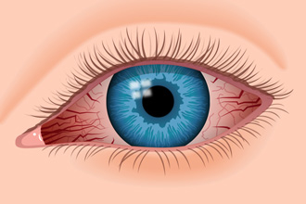

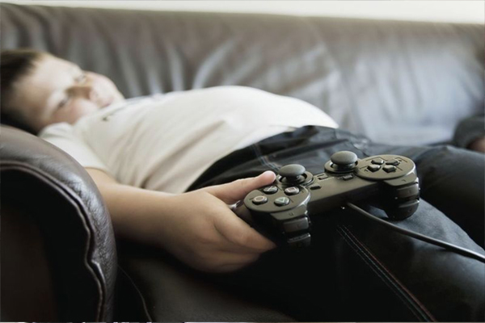

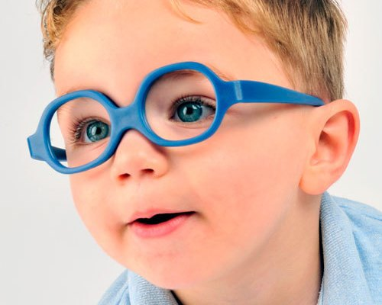
ENFERMEDADES
Irritación ocular
Insomnio
Poca actividad física
Contractura cervical
Déficit visual

Slide 9
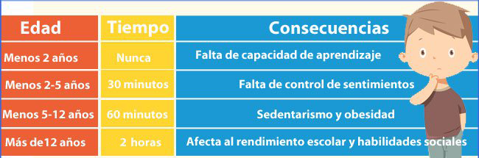
RECOMENDACIONES
Guía Infantil
Imagen tomada de: https:///www.guiainfantil.com/blog/educacion/nuevas-tecnologias/el-tiempo-de-uso-de-la-tablet-o-movil-en-ninos-segun-su-edad-resumido-en-una-tabla

Slide 10

PUZZLE ROMPECABEZAS
Habilidades físicas, cognitivas y emocionales
Coordinación entre ojos y manos
Solución de problemas
Memoria
Universidad de Chicago hizo un estudio entre niños de 2 y 4 años de edad
y determinó que resolver puzzles de rompecabezas ayuda a desarrollar
habilidades espaciales y matemáticas.

Slide 11
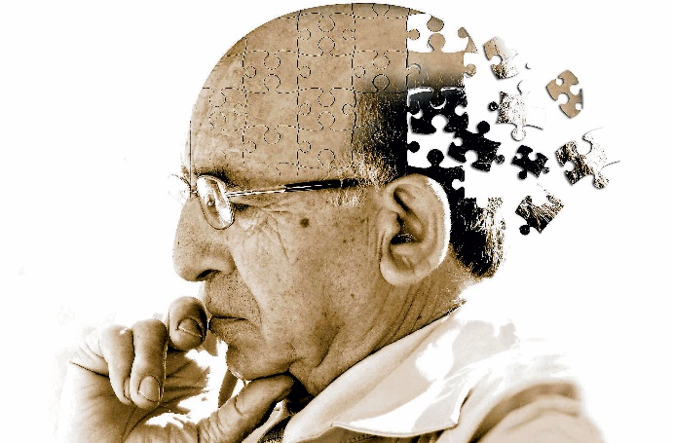
PUZZLE ROMPECABEZAS
Realizó un estudio donde personas que resuelven rompecabezas tienen menos presencia de la proteína beta-amiloide en los cerebros, que es la causante del Alzheimer
Archives of Neurology
Revista médica

Slide 12





FUNDAMENTACIÓN TEÓRICA

Slide 13

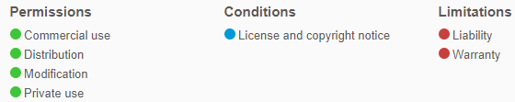
LICENCIA

Slide 14
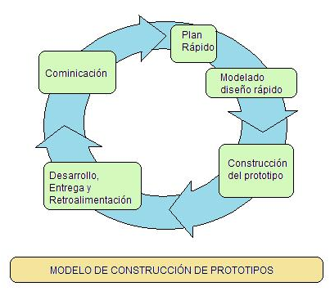
METODOLOGÍA PROTOTIPOS
Imagen tomada de: https://bittacorp.wordpress.com/2008/11/27/metodologias-agiles/

Slide 15
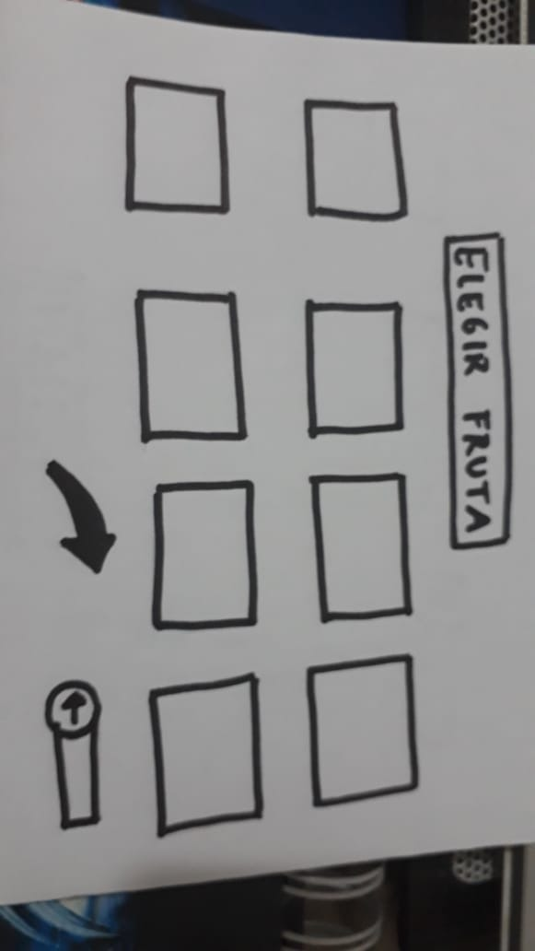
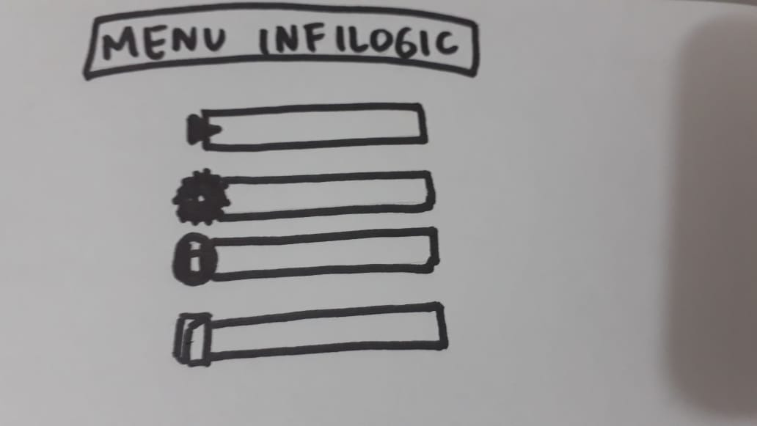
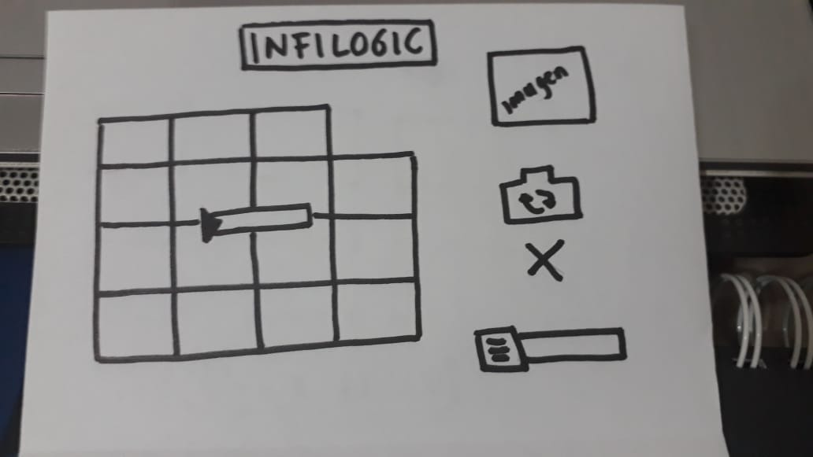
BOCETOS EN PAPEL

Slide 16
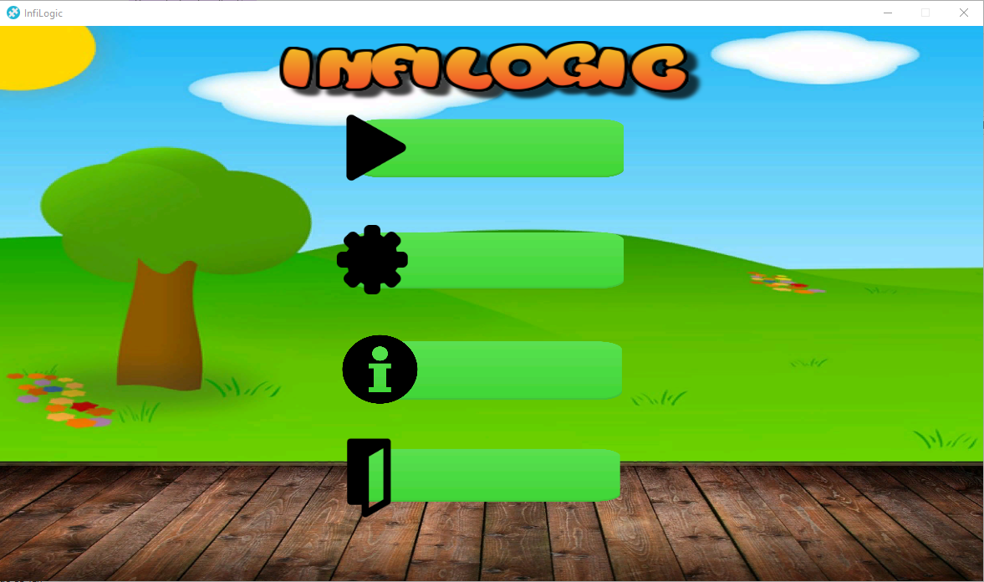

RESULTADOS
Inicio
Selección

Slide 17
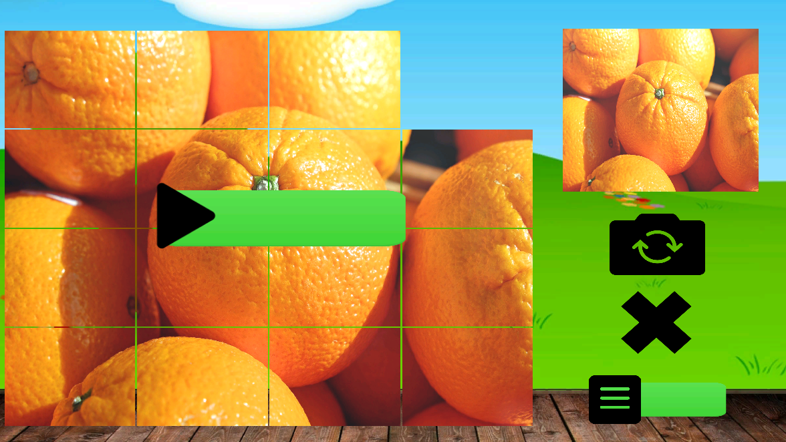
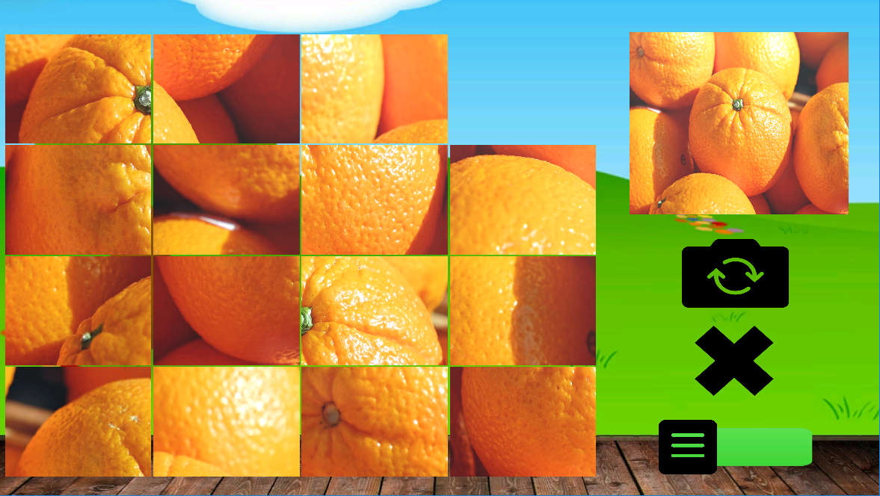
RESULTADOS
Puzzle
Juego

Slide 18
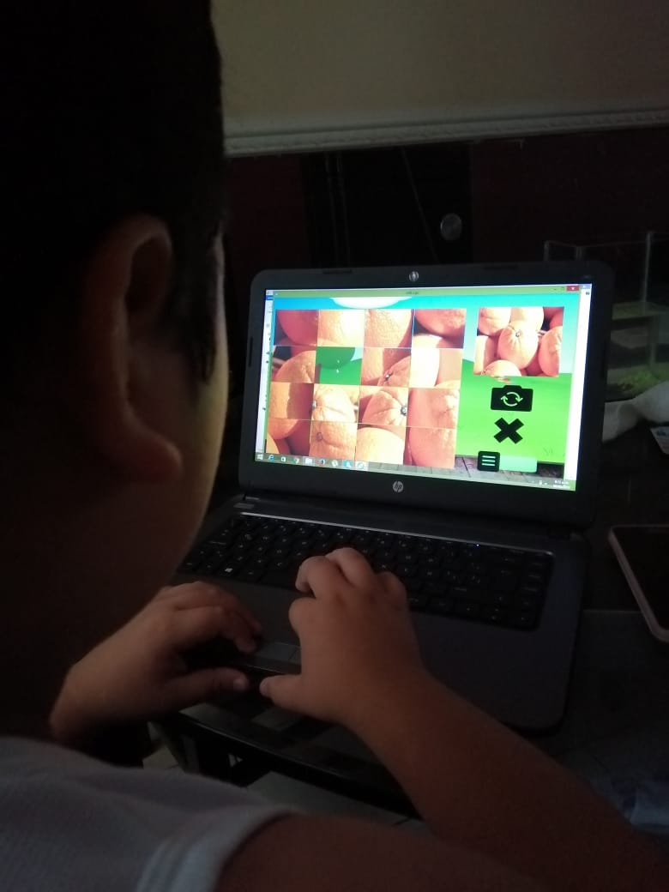
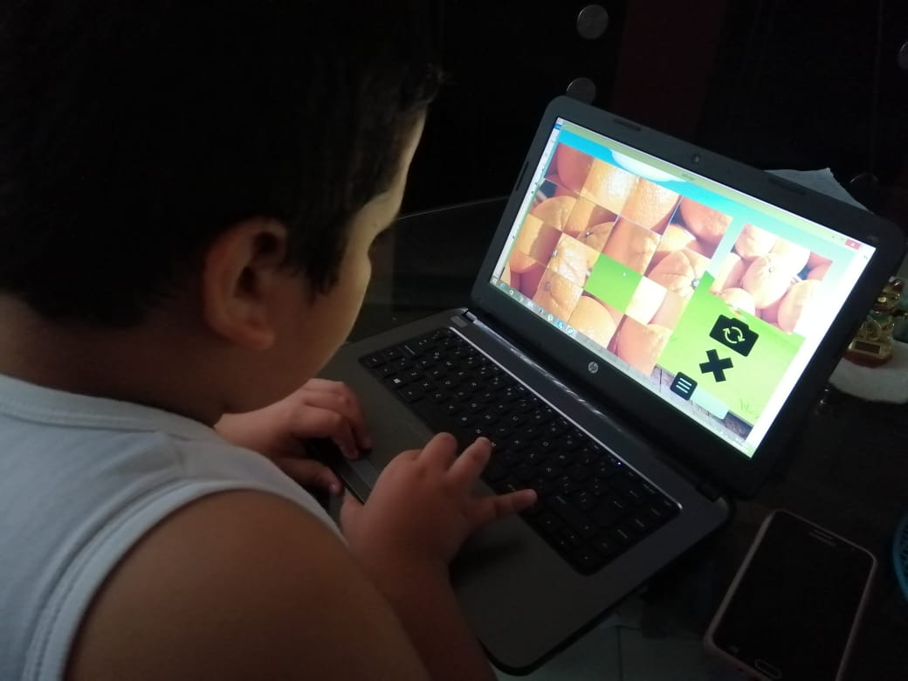
RESULTADOS

Slide 19
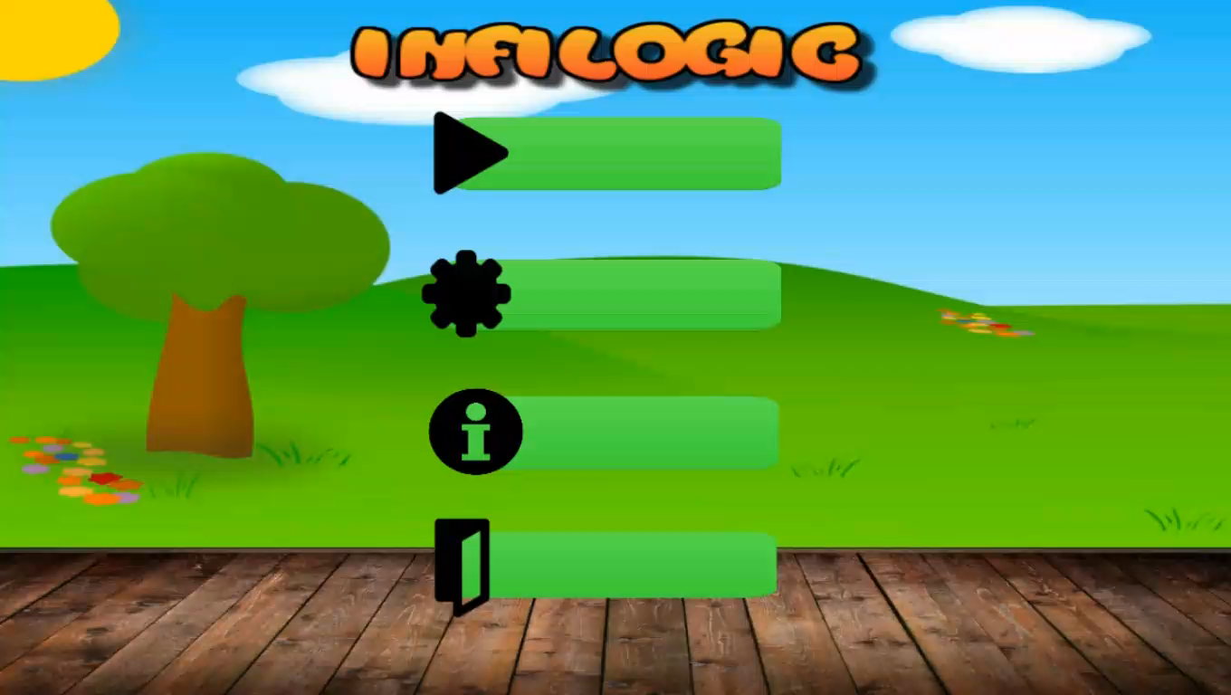
RESULTADOS

Slide 20
CONCLUSIONES
Con ayuda de la herramienta Unity y editores de código, se desarrolló un prototipo de videojuego para niños en aplicación de escritorio.
Gracias a la licencia de software libre MIT, nos permitirá tener más colaboradores los cuales quieran ayudar al desarrollo de este proyecto y personas interesadas en modificarlo para cualquier temática.
Infilogic es un juego que puede ser adaptado para enseñar cualquier temática en hogares o colegios.

Slide 21
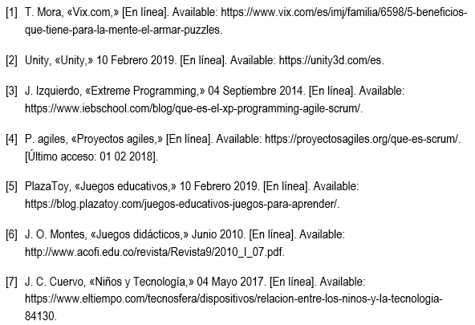
REFERENCIAS

Slide 22


